Slide 1
01
Node.js기반 WAS 구현
솔루션개발2팀 이진희

Slide 2
목차
00
01. Node.js & WAS
03. 테이블정의서
02. Node.js기반 WAS구현하기
04. ERD
05. 시퀀스 다이어그램
06. 스토리보드

Slide 3
Node.js & WAS
01
Node.js
Chrome V8 JavaScript 엔진으로 빌드된 서버 사이드 플랫폼
즉, Chrome의 V8엔진을 이용하여 브라우저 외부 환경(서버)에서도 JavaScript를
동작할 수 있도록 하는 환경(플랫폼)이다.
WAS (Web Application Server)
인터넷 상에서 HTTP를 통하여 사용자 컴퓨터 장치에 애플리케이션을 수행해주는 미들웨어(소프트웨어 엔진)이다.
웹 애플리케이션 서버의 기본 기능
1. 프로그램 실행 환경과 데이터베이스 접속 기능을 제공한다.
2. 여러 개의 트랜잭션을 관리한다.
3. 업무를 처리하는 비즈니스 로직을 수행한다.

Slide 4
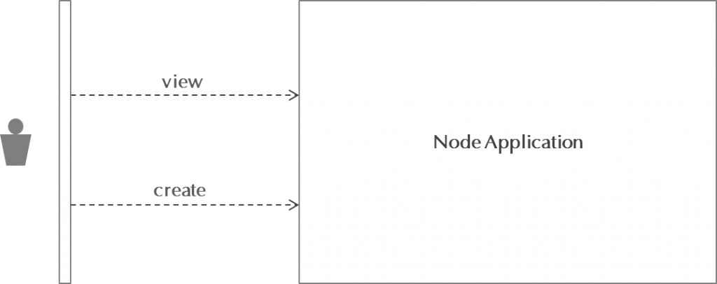
Node.js기반 WAS구현하기
- 간단한 http 서버 구현
02
사용자는 조회를 위한 요청을 보내면
서버는 그 결과를 응답한다.
사용자는 데이터 생성이나 저장을 위한 요청을 보내면 서버는 데이터를 받은 후 처리한다.
모든 요청이나 응답은 HTTP 프로토콜을 사용한다.

Slide 5
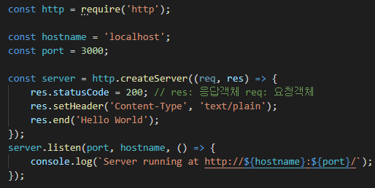
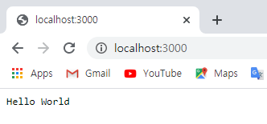
Node.js기반 WAS구현하기
- 간단한 http 서버 구현
02
http://localhost:3000
sever.js
- Node.js가 내장하고 있는 ‘http’ 모듈 사용
기본적인 모듈을 사용하기위해 requrie() 전역함수를 이용하여 모듈을 로드해야 한다.
createServer() 함수를 사용하여 http 서버 인스턴스 생성
서버 인스턴스의 listen() 함수를 사용하여 http 서버 시작

Slide 6
Node.js기반 WAS구현하기
- express로 was 구현
02
express란?
웹서버를 쉽게 구축할 수 있게 하는 프레임 워크
웹 애플리케이션 구성에 필요한 Routing, View Helper,
Session 등의 기능을 제공한다.
어플리케이션을 구현할 때 어플리케이션 구현에 꼭 필요한 부분, 구조를 미리 구현해둔 구조체
루비에는 레일즈, php는 라라벨, java는 spring, node.js는 express를 주로 사용함
프레임워크란?

Slide 7
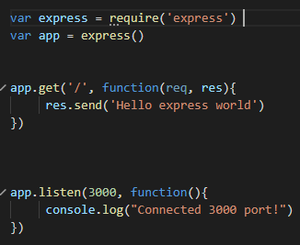
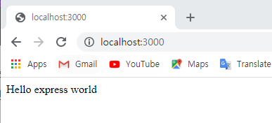
Node.js기반 WAS구현하기
- express로 was 구현
02
express_sever.js
http://localhost:3000
서버는 port 3000에서 사용자의 접속을 대기하고 있다.
클라이언트가 GET 방식으로 루트 URL(http://localhost:3000/)에 요청을 보내면 서버는 ‘Hello express world!’로 응답할 것이다.

Slide 8
테이블정의서
03
회원 정보 테이블 client_info
no | comment | column명 | 자료형 | NULL/DEFUALT | KEY | 비고/설명
1 | 회원아이디 | client_id | int | N/N | PRIMARY KEY
2 | 회원이름 | client_name | varchar(32) | N/N
공간 정보 테이블 zone_info
no | comment | column명 | 자료형 | NULL/DEFUALT | KEY | 비고/설명
1 | 공간정보아이디 | id | int | N/ Auto Increment | PRIMARY KEY | 식별키
2 | 회원아이디 | client_id | int | N/N | FOREIGN KEY/ UNIQUE KEY | ON DELETE CASCADE 설정
3 | 공간아이디 | zone_id | int | N/N | UNIQUE KEY
4 | 공간이름 | zone_name | varchar(200) | N/N

Slide 9
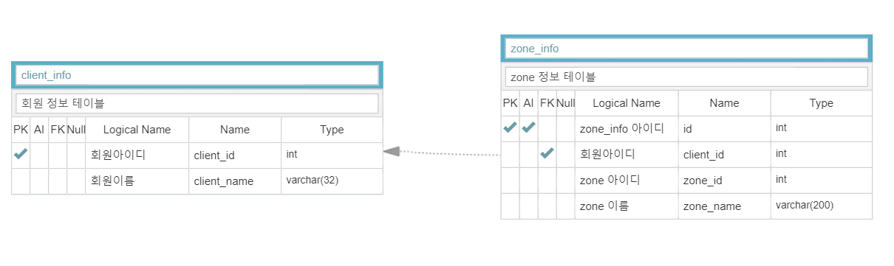
ERD
04
*PK – Primary Key
*AI – Auto Increment
*FK – Foreign Key
*Null - is nullable

Slide 10
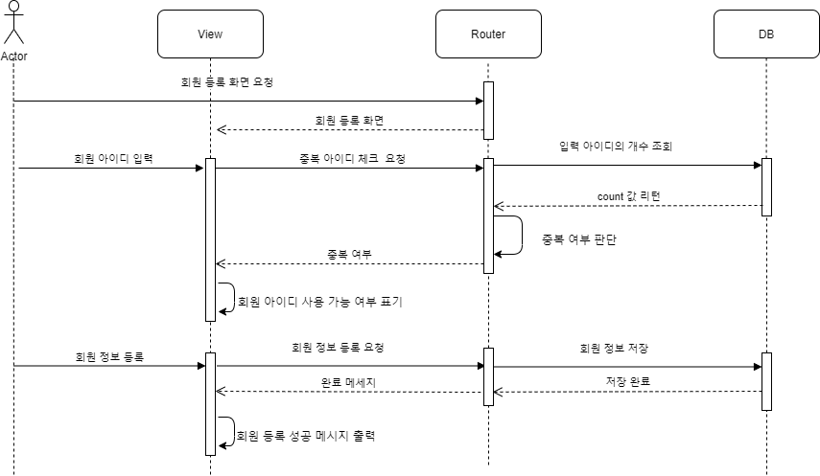
시퀀스다이어그램 – 회원 등록
05

Slide 11
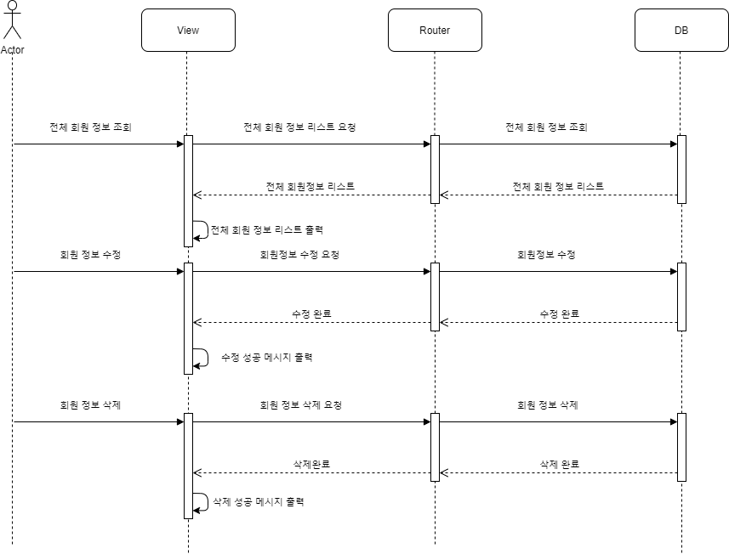
시퀀스다이어그램 – 회원 조회/수정/삭제
05

Slide 12
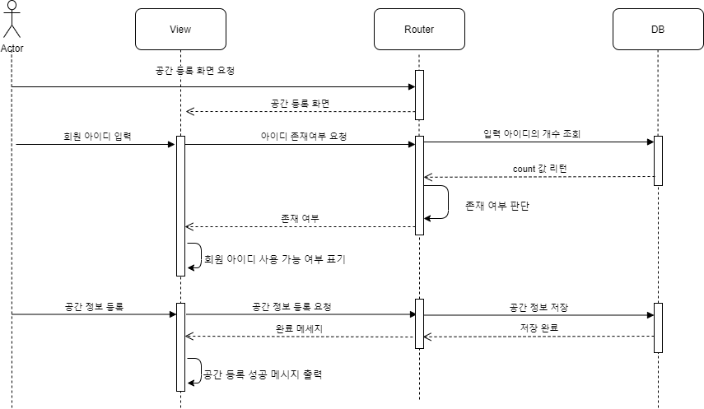
시퀀스다이어그램 – 공간 정보 등록
05

Slide 13

시퀀스다이어그램 – 공간 정보 조회/수정/삭제
05

Slide 14
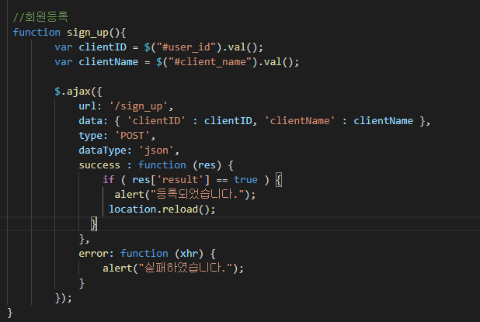
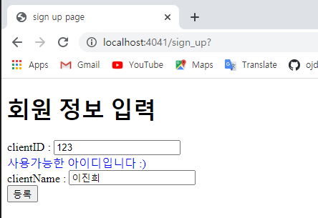
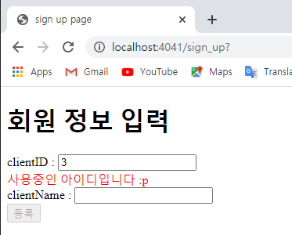
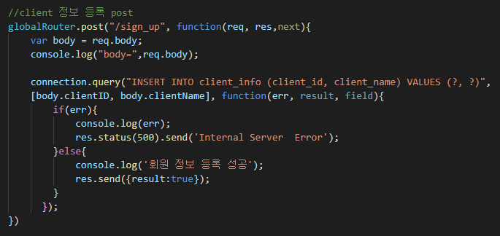
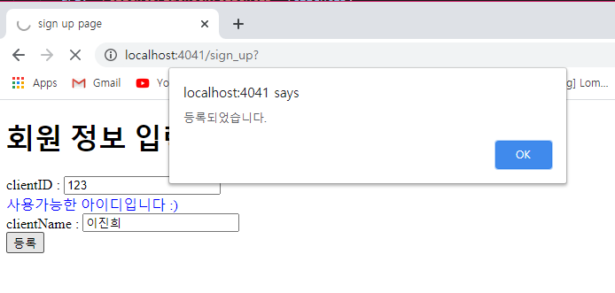
스토리보드 – 회원 등록
06
sign_up.ejs
1. 회원 정보 입력
사용 가능할 경우
사용 불가능할 경우
globalRouter.js
2. 회원 등록 성공

Slide 15
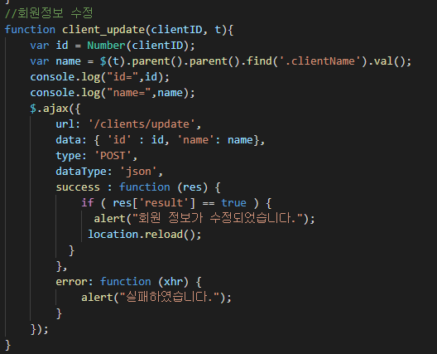
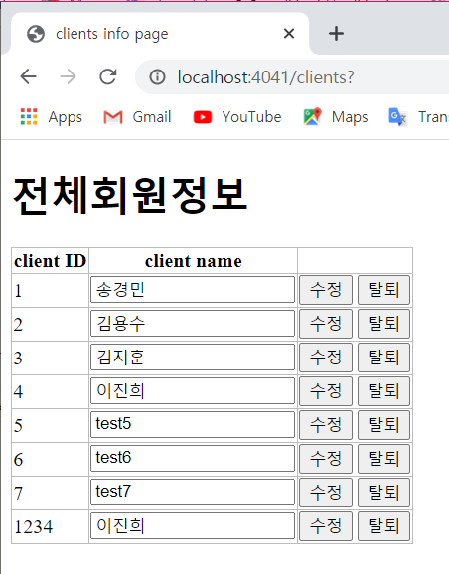
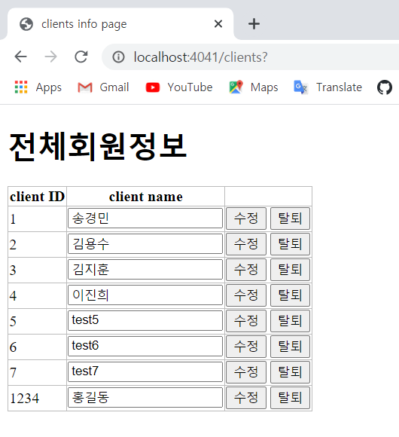
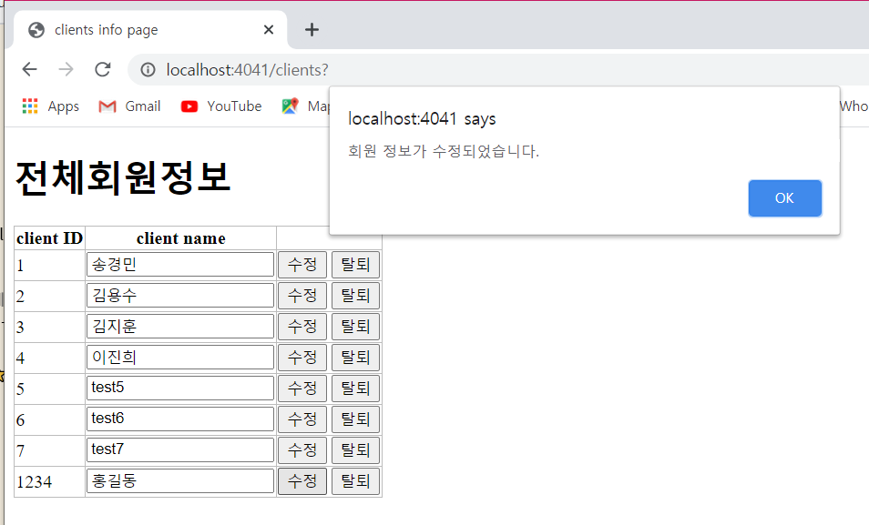
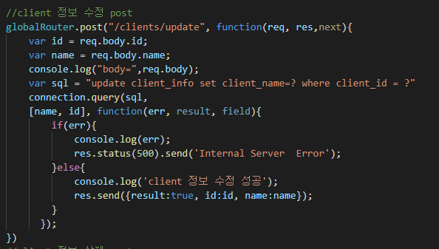
스토리보드 – 회원 조회/수정
06
clients.ejs
1. 회원 조회
3.정보 수정 결과
2. 정보수정
globalRouter.js

Slide 16
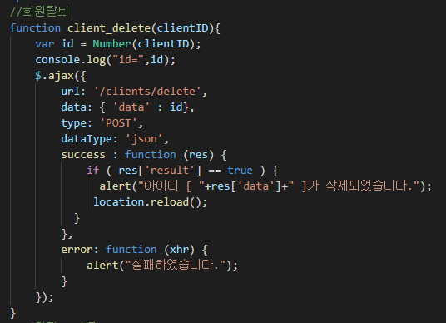
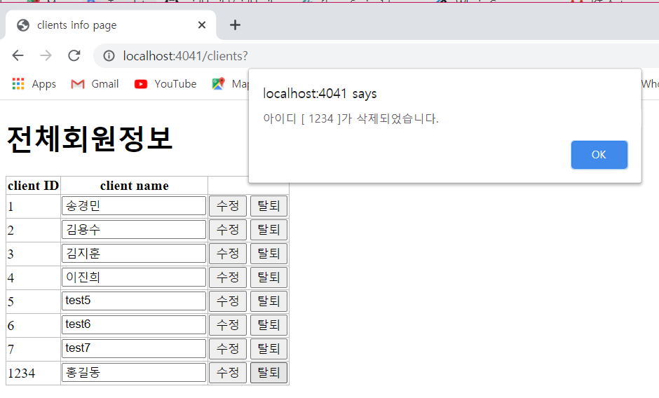
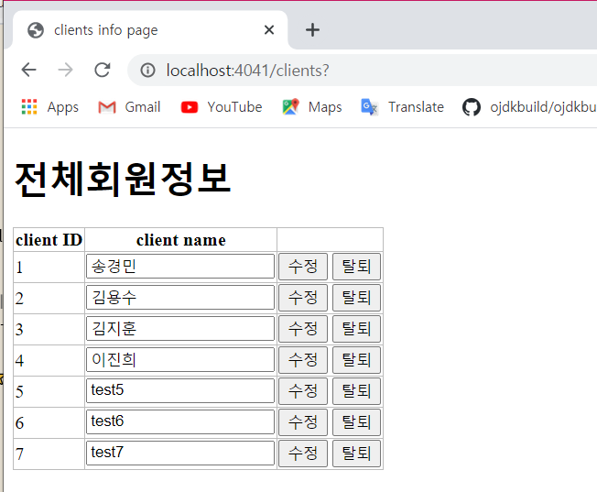
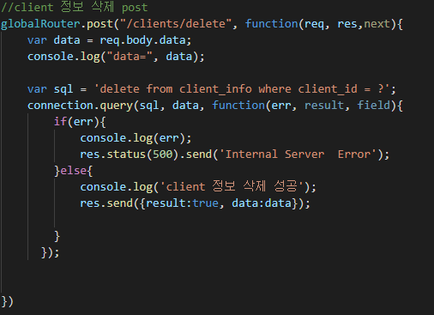
스토리보드 – 회원 삭제
06
clients.ejs
1. 회원 정보 삭제
2.정보 삭제 결과
globalRouter.js

Slide 17
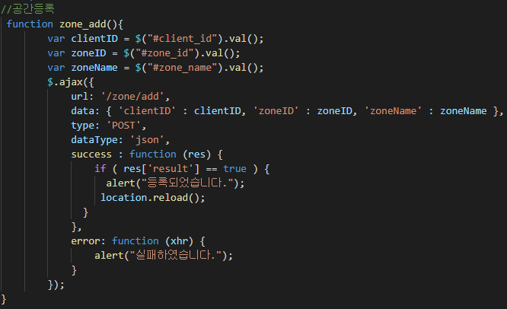
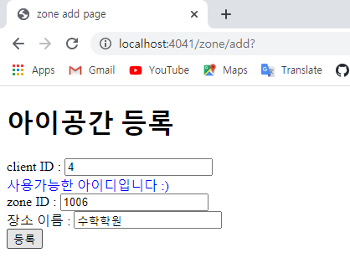
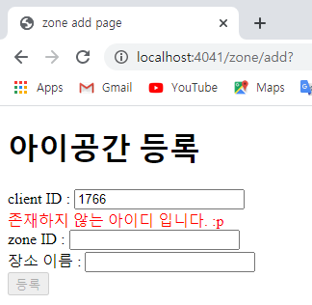
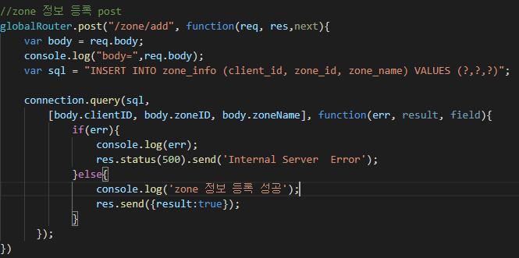
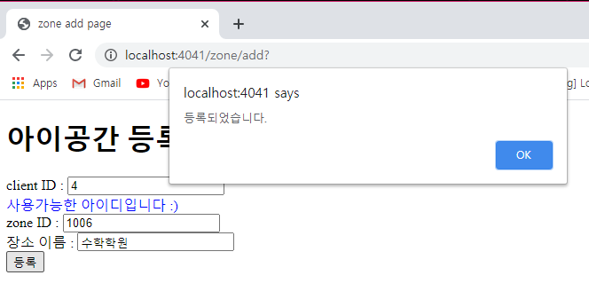
스토리보드 – 공간 정보 등록
06
zone_add.ejs
1. 공간 정보 입력
사용 가능할 경우
사용 불가능할 경우
globalRouter.js
2. 공간 정보 등록

Slide 18
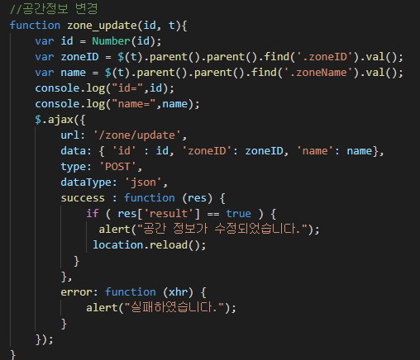
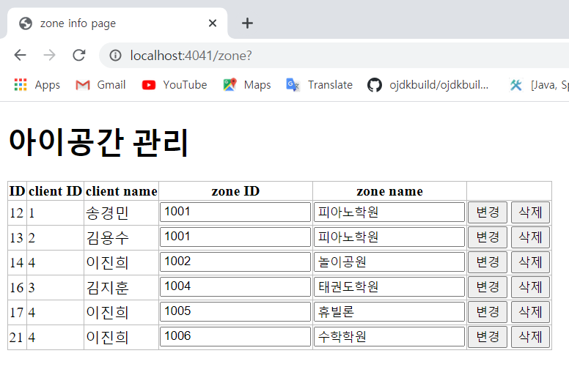
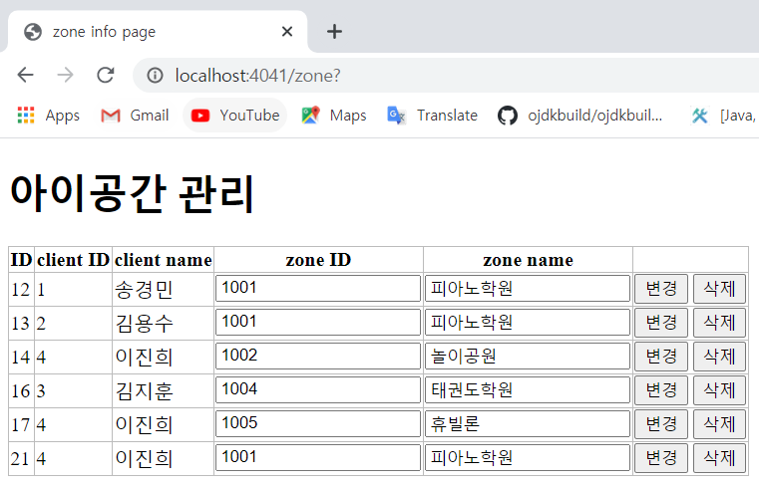
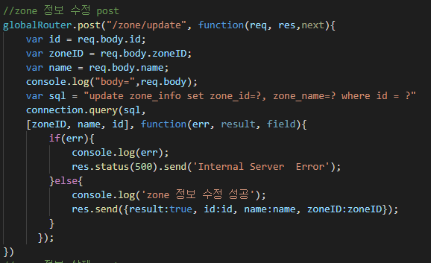
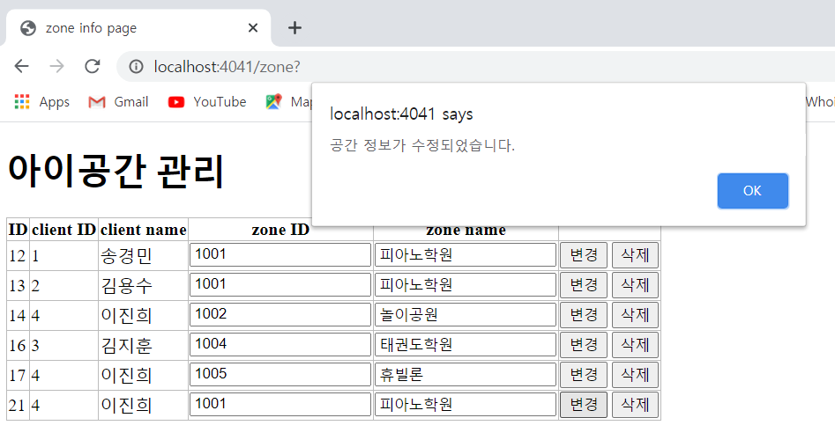
스토리보드 – 공간 정보 조회/수정
06
zone.ejs
1. 공간 정보 조회
2. 공간 정보 수정
3. 수정 결과
globalRouter.js

Slide 19
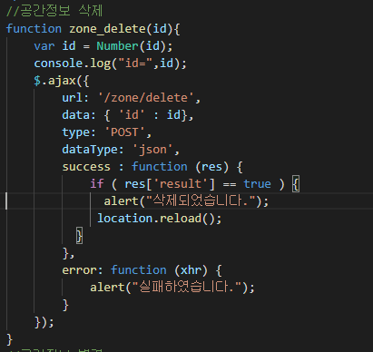
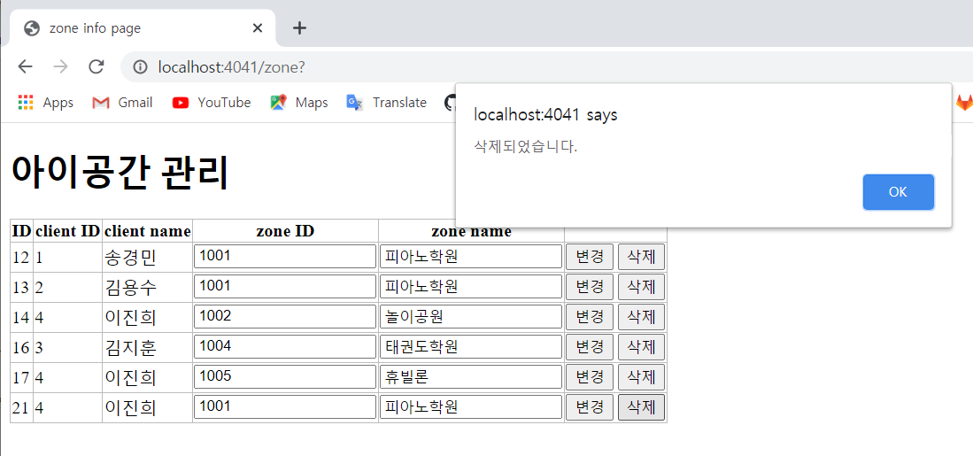
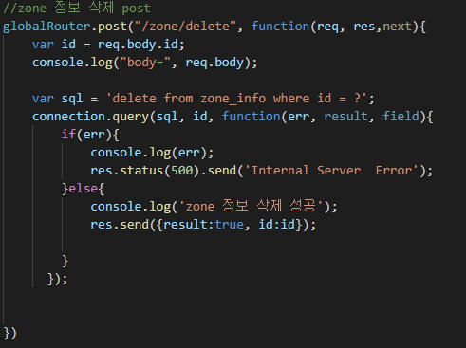
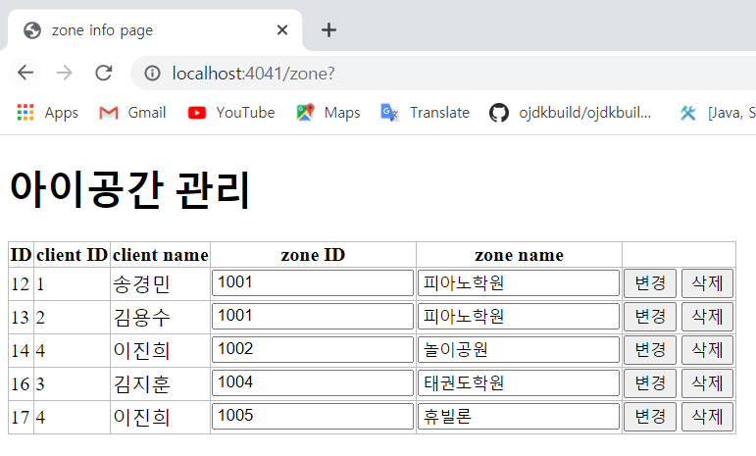
스토리보드 – 공간 정보 삭제
06
zone.ejs
1. 공간 정보 삭제
globalRouter.js
2. 삭제 결과

Slide 20
Q & A

Slide 21
감사합니다
솔루션개발2팀 이진희

